Slide 2
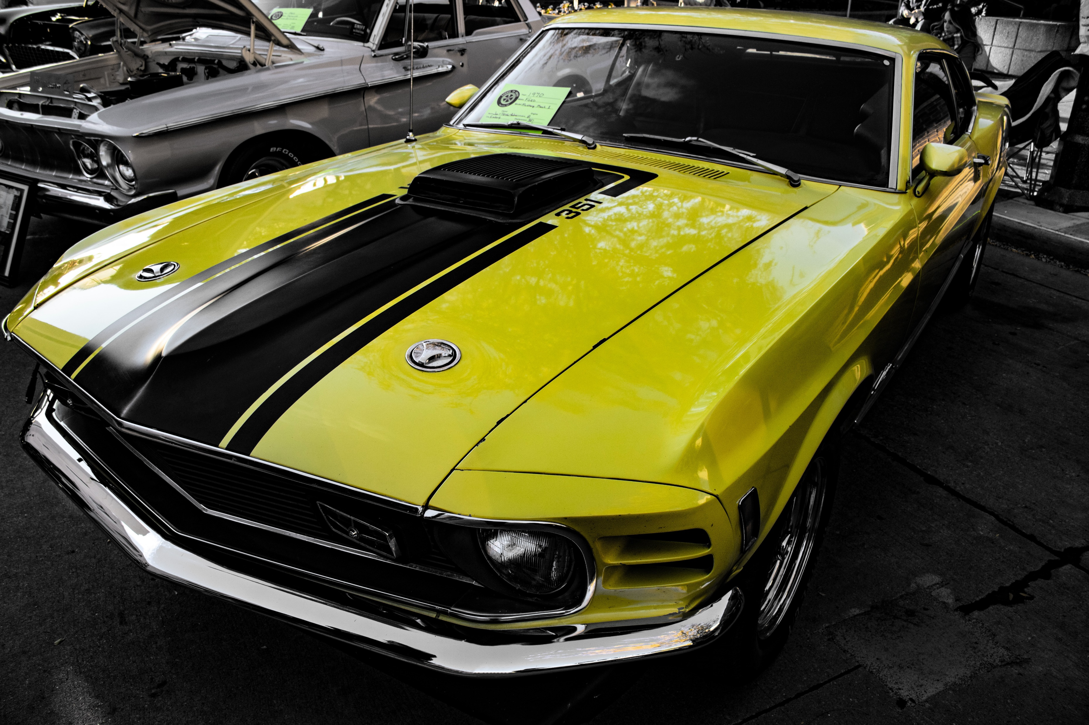

História
Mike Emme

Slide 3
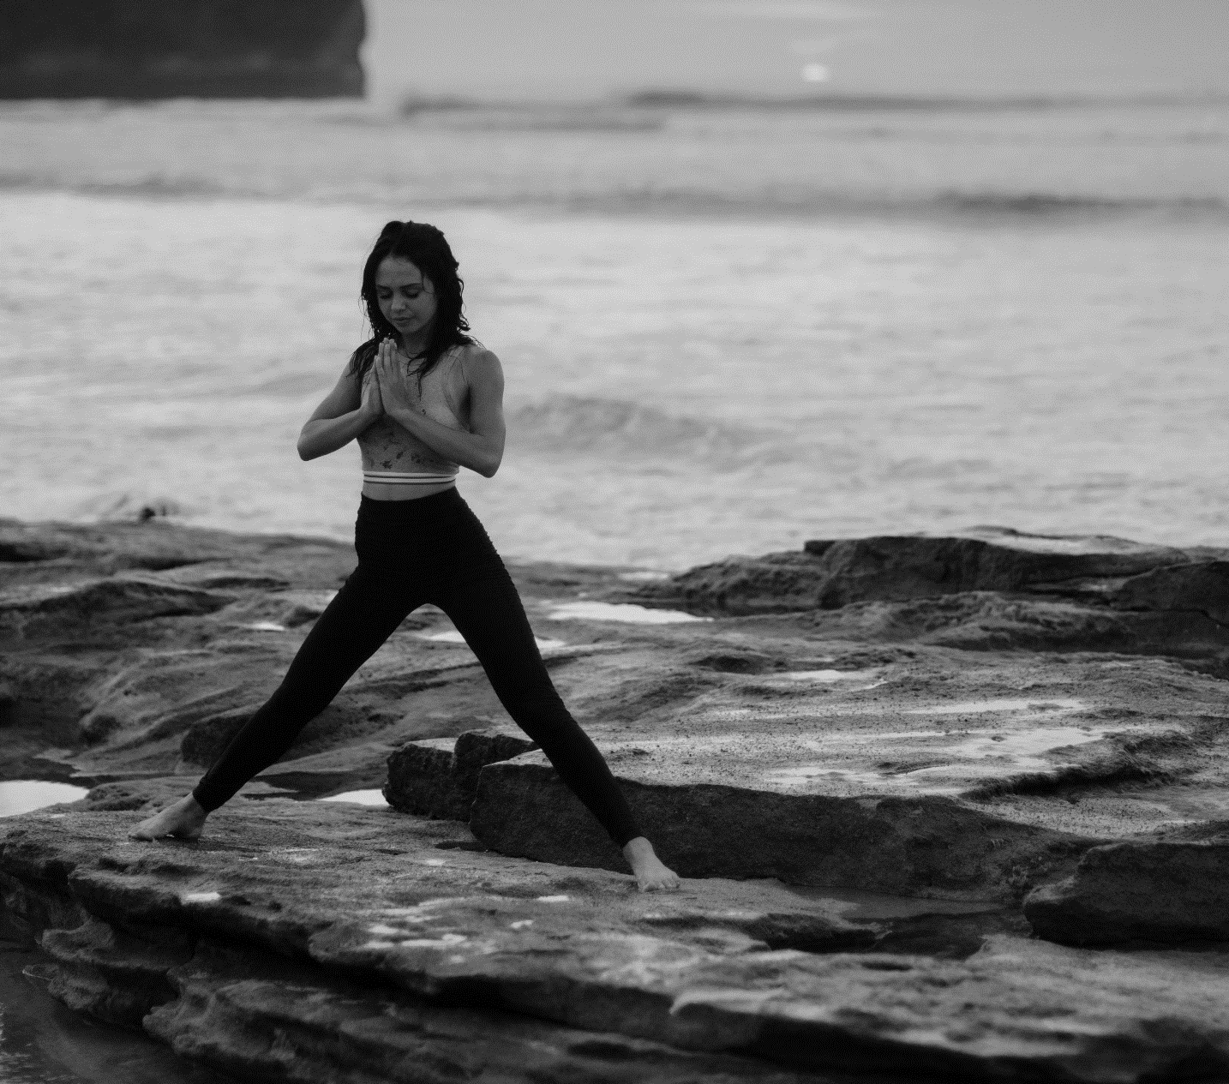

Cuidado em Saúde Mental
Segundo a OMS saúde mental é um estado de bem-estar no qual um indivíduo percebe suas próprias habilidades, pode lidar com os estresses cotidianos, pode trabalhar produtivamente e é capaz de contribuir para sua comunidade.

Slide 4

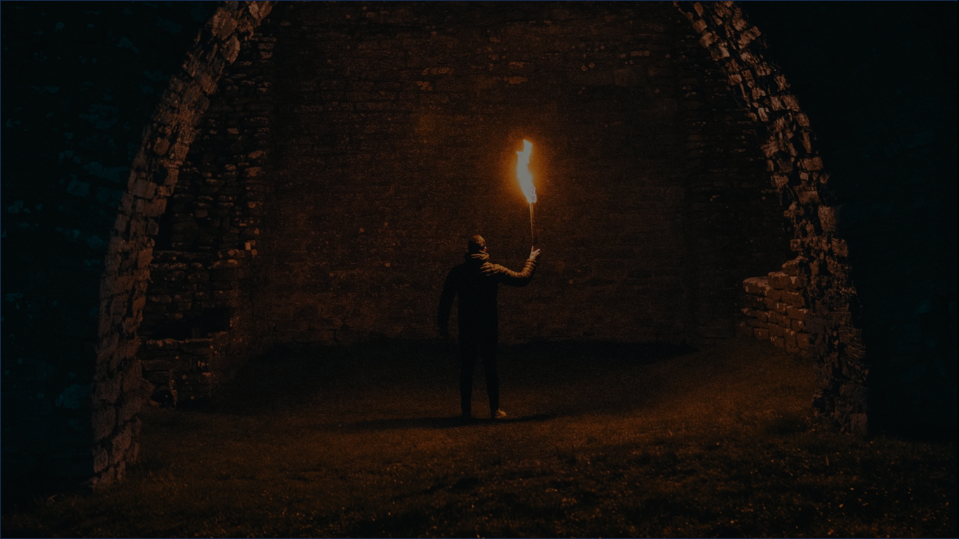
SUICÍDIO E TABU

Slide 5
SUICÍDIO E TABU

Slide 6
40 SEGUNDOS
Uma pessoa morre
800 MIL
Mortes por ano

Slide 7
2ª CAUSA MORTE
15 a 29 anos
3 SEGUNDOS
Uma tentativa

Slide 8
BRASIL
Oitavo País em número de mortes
11 MIL PESSOAS/ANO
4ª CAUSA DE MORTE
Jovens de 15 a 29 anos
AUMENTO DE 24%
Entre adolescentes (2006 a 2015)

Slide 9

DE CADA 100 PESSOAS
17 pessoas tiveram pensamentos

Slide 10
DE CADA 100 PESSOAS
5 pessoas tiveram planos

Slide 11
DE CADA 100 PESSOAS
3 pessoas tentaram

Slide 12

DE CADA 100 PESSOAS
1 pessoa foi atendida no PS

Slide 13

QUEM QUER SE MATAR NÃO AVISA, FAZ
MITO

Slide 14

PENSAR EM SUICÍDIO É COMUM
VERDADE

Slide 15
FALAR SOBRE SUICÍDIO PODE INCENTIVAR MAIS SUICÍDIOS
MITO

Slide 16
O SUICÍDIO ESTÁ VINCULADO ALGUM TRANSTORNO MENTAL
VERDADE
EM 90% DOS CASOS

Slide 17
O SUICÍDIO É PREVINÍVEL
VERDADE

Slide 18
QUEM ESTÁ POR PERTO PODE AJUDAR UMA PESSOA QUE PENSA EM SUICÍDIO
VERDADE

Slide 19

SINAL DE ALERTA !!!

Slide 20
SINAL DE ALERTA !!!

Slide 21

SINAIS DE ALERTA:
DESAMPARO

